Slide 1
Пәні:
Математика
Сынып:
6
Тоқсан:
I
Мұғалім:

Slide 2

МАСШТАБ
Бүгінгі сабақта:
біз масштабты қолдана отырып мәселелерді шешеміз.

Slide 3
Пропорция деп не аталады?
Екі қатынастың теңдігі пропорция деп аталады

Slide 4
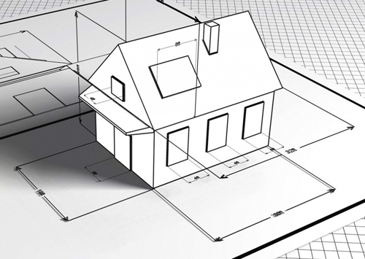
Дәптерде үйді қалай бейнелеуге болады?

Slide 5
Үйдің өлшемдік қатынастары шын мәнінде және сызбада
1. ұзындығы
8м : 8см
2. ені
6м : 6см.
3. биіктігі
4м : 4см.

Slide 6
Картадағы кесіндінің ұзындығы, жергілікті жердегі арақашықтықтың ұзындығына қатынасы масштаб деп аталады

Slide 7
Масштаб жергілікті қашықтыққа қарағанда жоспардағы қашықтықтың қанша есе аз екенін көрсетеді

Slide 8
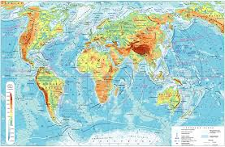
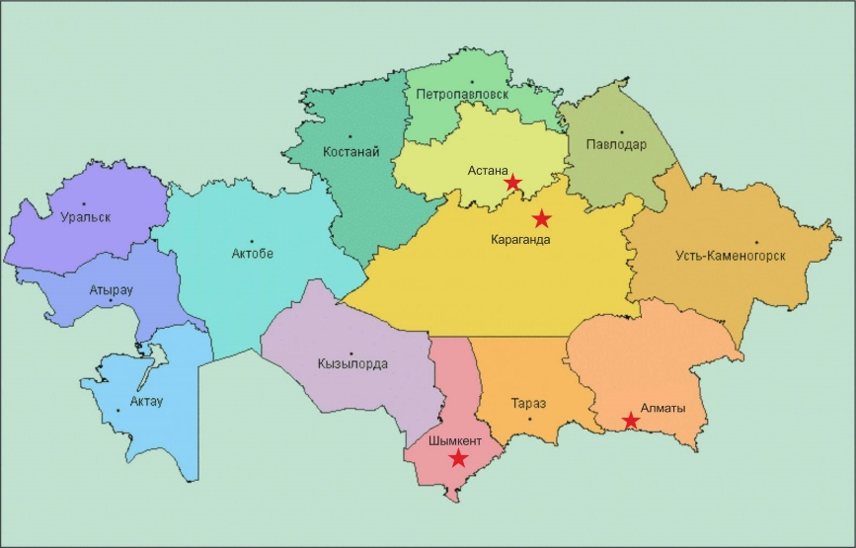
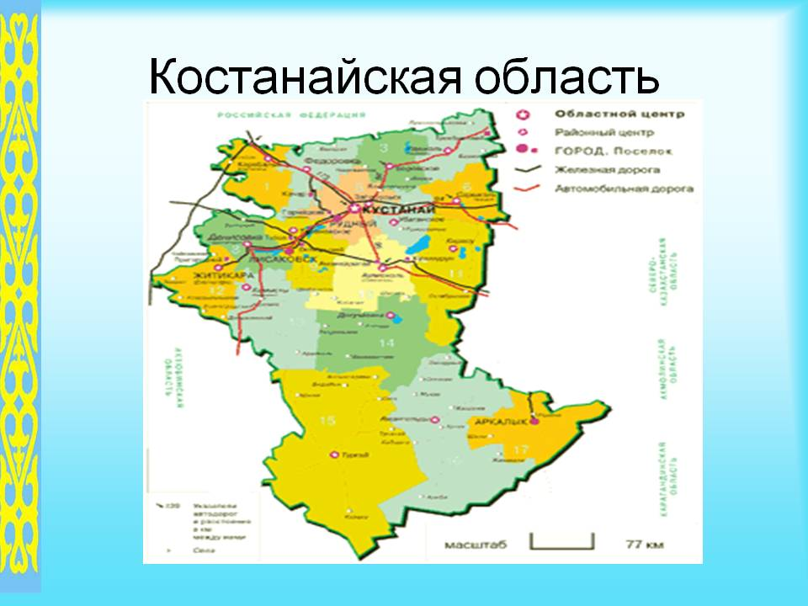
Географияда қолдану

Slide 9
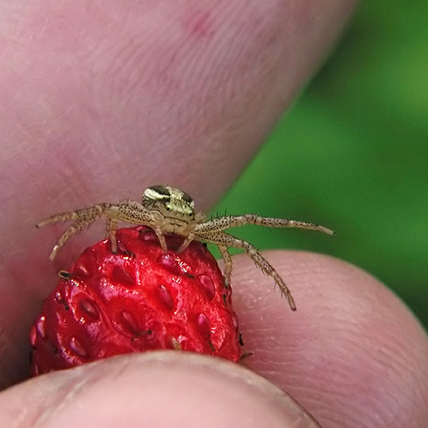
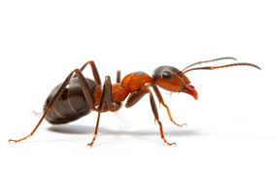
Биологияда қолдану

Slide 10
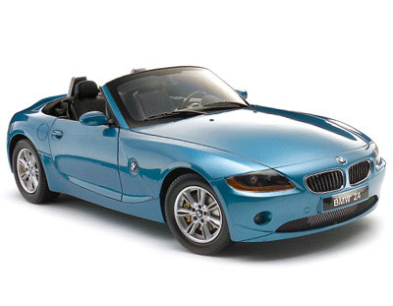
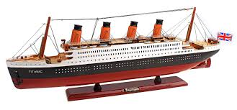
Модельдеуде қолдану

Slide 11
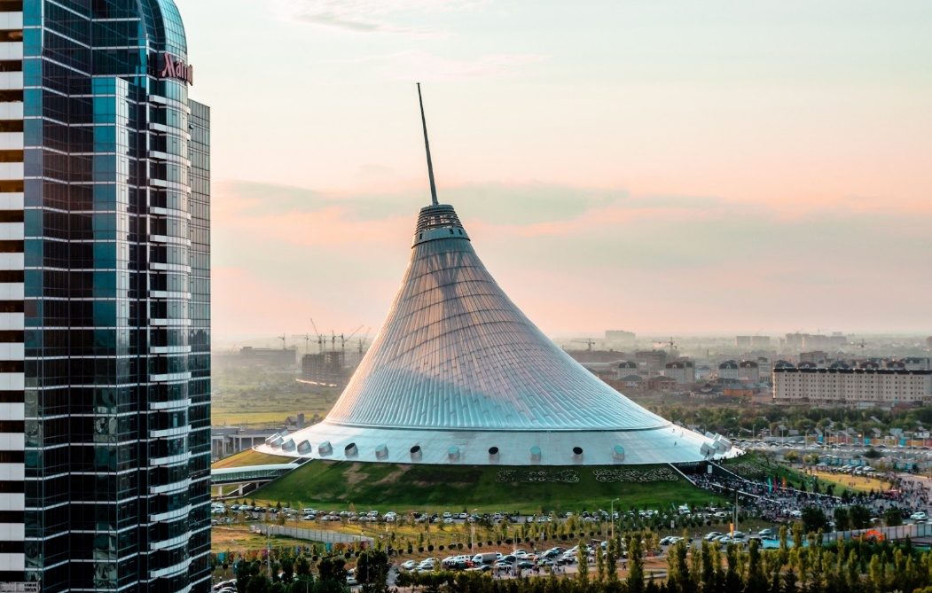
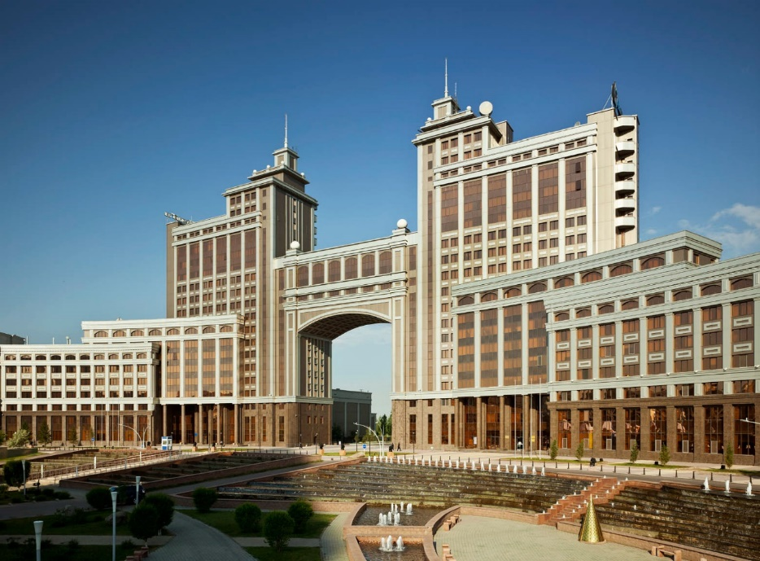
Сәулет өнерінде қолдану

Slide 12
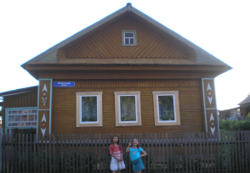
Оң және сол жақ баған элементтері арасында сәйкестікті орнатыңыз:
А.
1. Бұл масштаб үлкейтуге мүмкіндік береді
Б.
2. Сурет көрсетілген
3. Масштабты анықтау
В. М =5:1
4. Нысан шын мәнінде берілген
Г. суреттегі сегменттің ұзындығы .
сегменттің ұзындығы шын мәнінде

Slide 13
Тапсырма:
Үлкен Алматы каналының ұзындығы шамамен 170 км, ал
картада ол 17 мм кесіндімен бейнеленген. картаның масштабын табыңыз.
Сызбада | 17 мм = 1,7 см
Жергілікті жер | 170 км = 17 000 000 см
Масштаб | ?

Slide 14
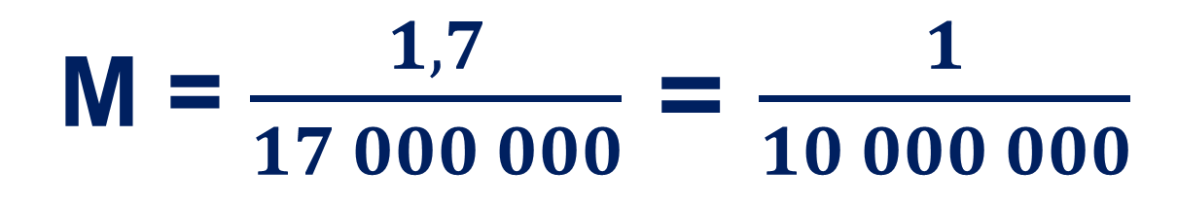
Шешуі:
Сызбада | 17 мм = 1,7 см
Жергілікті жер | 170 км = 17 000 000 см
Масштаб | ?
Жауабы:М = 1 : 10 000 000

Slide 15
Тапсырма
Мадина өзінің бақшасының жоспарын 1:50 масштабта жасады. Бақшада тікбұрышты пішінді гүлдері бар гүлзар бар. Шындығында, гүлзардың ұзындығы 1 метр. Мадина сызбасындағы гүлзардың ұзындығы неше сантиметр болады?
Жоспарда | ? см
Жергілікті жер | 1 м = 100 см
Масштаб | 1: 50

Slide 16
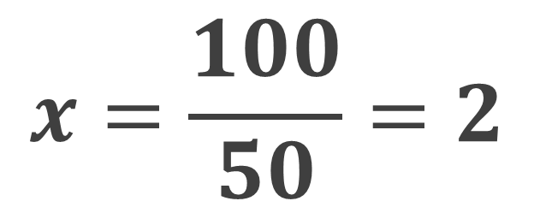
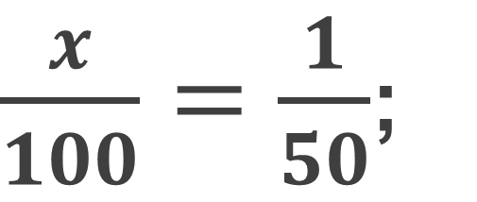
Шешуі:
Жоспарда | ? см
Жергілікті жер | 1 м = 100 см
Масштаб | 1: 50
Жауабы: 2 см

Slide 17
Сабақтың қорытындысы:
Масштаб туралы білімдерін бекітті.

